Slide 1
软件人机界面设计
第二版
陈启安
(c) 高教出版社出版, 2007-2008. 版权所有. 可以修改或复制本幻灯片为非商业用途，但作者名及本版权标识不可更改。

Slide 2
第七章 屏幕显示设计
第二篇 人机界面设计开发方法

Slide 3
学习目标
1、屏幕显示布局应遵循哪些原则？
2、屏幕显示中文字和用语应注意哪些问题？
3、屏幕显示设计应注意哪些问题？

Slide 4
第七章 屏幕显示设计
7.1 屏幕显示的布局
7.2 文字与用语
7.3 屏幕设计中颜色的使用
7.4 屏幕显示的实验及其结果

Slide 5
屏幕显示的布局
通过人眼定位的研究表明：人们看到信息显示时，第一眼往往看显示屏左上部中间的位置，并迅速向顺时针方向移动。在这个过程之后，人眼视觉受对称均衡、标题重心、图像及文字的影响，因此可以说屏幕左上角是人视线的明显起动点。人的感觉机制总是寻求有序、有意的信息，在遭遇混乱时总是试图强行建立有序结构，
屏幕的编排应是均衡、规整、对称、有可预料性、经济、简明、连续、整体性强、比例谐调并编排合理的。

Slide 6
在布局设计方面的推荐性准则
1．平衡原则。
2．预期原则。
3．经济原则。
4．顺序原则。
5．规则化。

Slide 7
文字与用语
设计文字与用语的格式和内容时，应注意如下原则：
1．要注意用语的简洁性。
2．格式。
3．信息内容。

Slide 8
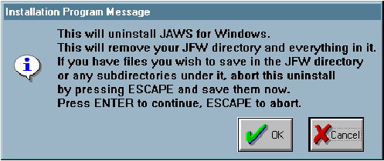
案例分析
思考：这个文字对话框存在哪些问题？

Slide 9
屏幕设计中颜色的使用
合理使用彩色显示可以美化人机界面外观，收善人的视觉印象，同时加快了有用信息的寻找速度，以及减少错误。颜色的调配对屏幕显示也是重要的一项设计，颜色除是一种有效的强化技术外，还具有美学价值。在屏幕设计中颜色的用法，须注意如下几点：
1．限制同时显示的颜色数。
2．画面中活动对象颜色应鲜明，而非活动对象应暗淡。
3．尽量避免不兼容的颜色放在一起，如黄与蓝，红与绿等，除非作对比时用。
4．若用颜色表示某种信息或对象属性，要使用户懂得这种表示，且尽量用常规准则表示。

Slide 10
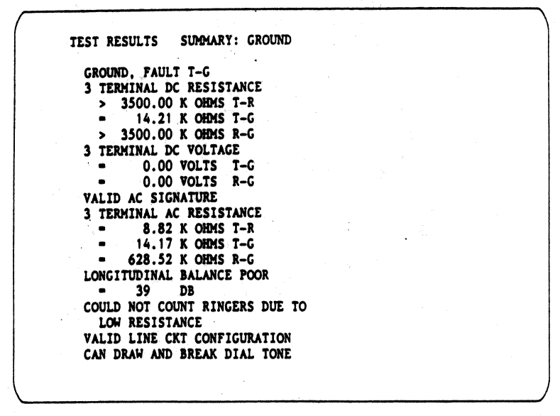
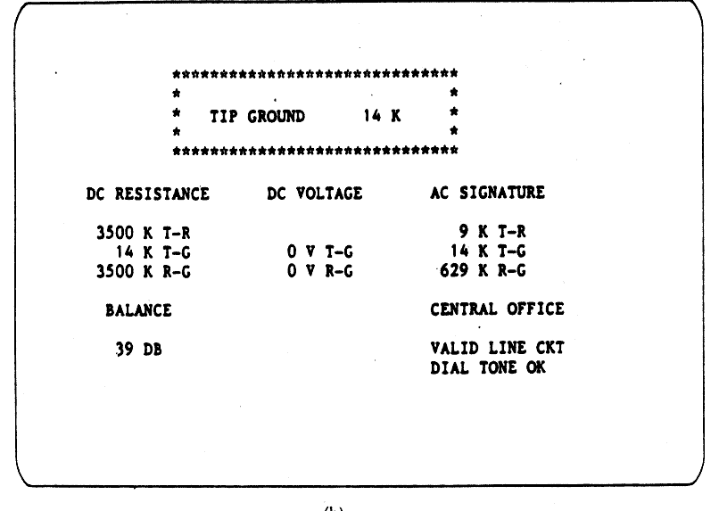
屏幕显示的实验及其结果
选择和显示信息时要考虑以下几个方面因素：
1．密度
2．显示

Slide 11
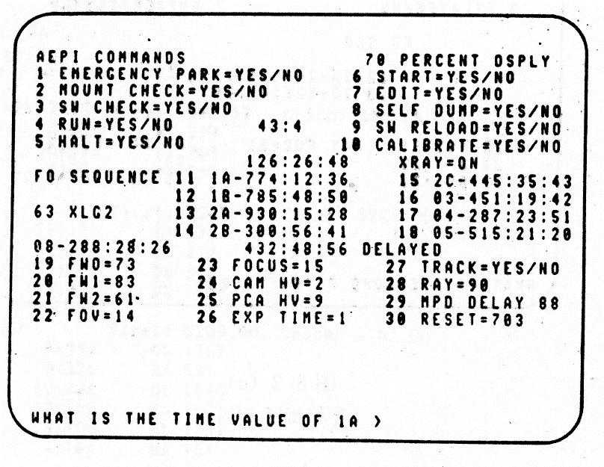
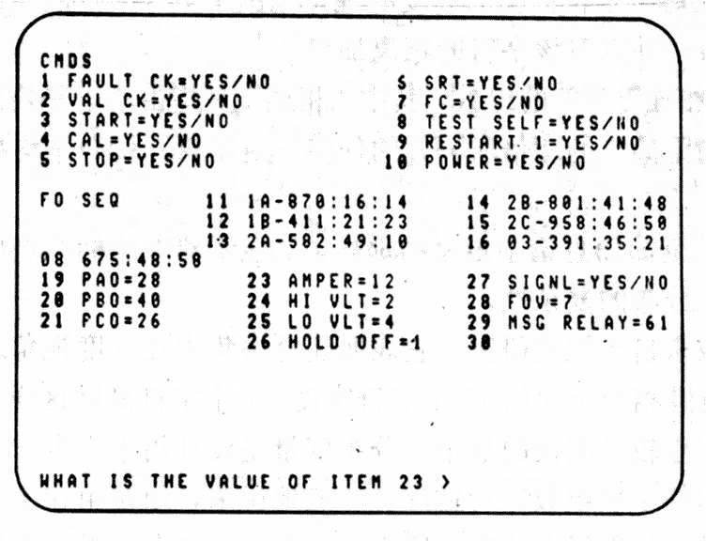
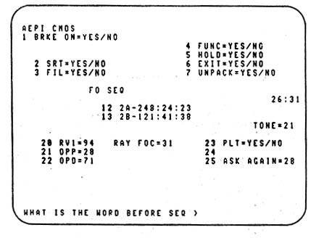
屏幕显示的实验及其结果

Slide 12
习题七
7.1 仔细阅读表7-1，并写出体会或评论。
7.2 仔细阅读表7-2，并写出体会或评论。
7.3 从7.4节的实验结果中，总结出一些有关屏幕显示设计的经验。
7.4 图7.2、图7.3各违反了文字与用语设计的什么原则？请简要说明。

